Slide 1
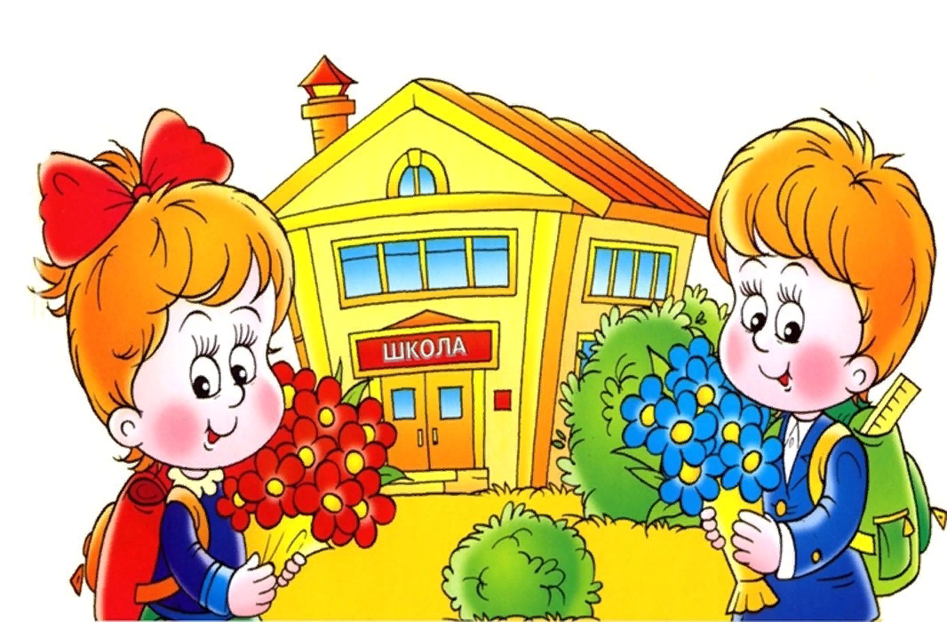
РУССКИЙ ЯЗЫК
2 КЛАСС
УРОК 1. ТЕМА: «ЗВУКИ И БУКВЫ РУССКОГО ЯЗЫКА»
Учитель начальных классов СШГ №1:
Борко Тамара Николаевна

Slide 2
Цели обучения, которые будут достигнуты на данном уроке:
2.1.1.1 определять с помощью учителя опорные слова, фиксировать их; отвечать на закрытые вопросы
2.2.3.1 формулировать вопросы с опорой на ключевые слова, отвечать на вопросы по содержанию прочитанного
2.3.6.1 писать в тетради в узкую линейку с соблюдением высоты, ширины и наклона прописных и строчных букв и их соединений

Slide 3
Создание положительного эмоционального настроя.
ПРАЗДНИК СЕНТЯБРЯ
Каждый год звонок веселый
Собирает вместе нас.
Здравствуй, осень! Здравствуй, школа!
Здравствуй, наш любимый класс.
Пусть нам лета жаль немного—
Мы грустить не будем зря.
Здравствуй, к знаниям дорога!
Здравствуй, праздник сентября!
(В. Степанов)

Slide 5
О человеке судят не по словам, а по делам.
Работа с пословицей по плану:
1.Чтение пословицы.
2.Объяснить значение непонятных слов.
3.Выяснить смысл пословицы в целом: о чём она и чему учит?
4.Подобрать жизненную ситуацию, в которой можно употребить данную пословицу.

Slide 13
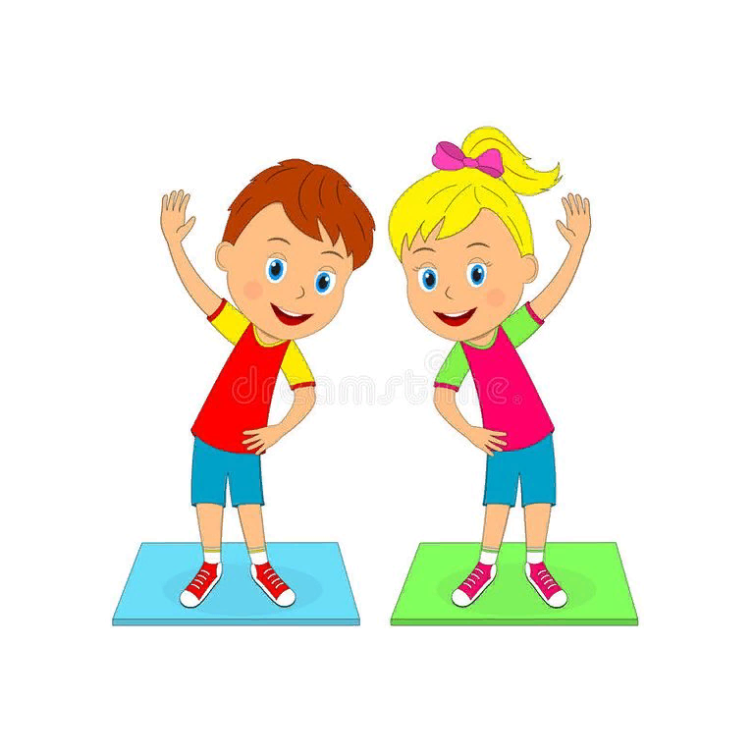
Мы старались, мы учились
И немного утомились.
Сделать мы теперь должны
Упражненье для спины.
Чтобы ноги не болели.
Раз - присели, два - присели.
Три. Четыре. Пять и шесть.
Семь и восемь.
Девять, десять.
Рядом с партою идем,
И садимся мы потом.
Чудиловская Е.П

Slide 14
Работа над грамматической темой урока.
Цель: усвоение содержания темы.
Послушайте стихотворение и определите, о чём в нём говорится.
Они, как я заметила, везде и всюду есть:
В руке их только четверо, зато в кармане - шесть.
Я шесть их вижу в радуге и, если сосчитать,
То сразу сами скажете, что их в арбузе - пять!
Н. Разговоров.

Slide 15
Словарная работа:
«Восемь».
выписать слово
сравнить, сколько в нём букв и звуков.

Slide 18
Проведи исследование
Назови предметы. Что ты заметил? Чем различаются эти слова? Докажи. Запиши слова парами.

Slide 19
Домашнее задание стр.6, упр. 8

Slide 20
Итог урока. Рефлексия.
— Давайте подведем итог сегодняшнего урока.
— Чем отличаются буквы от звуков?
— Какие бывают звуки?
— Чем они отличаются?
— Что нового вы узнали на уроке?

